Slide 1
主题六
常见生物分子及
合成高分子化合物
山东科学技术出版社
网址：http://www.lkj.com.cn/

Slide 2
常见生物分子及合成高分子化合物
生命活动和人类的社会生活离不开有机化合物。糖类、蛋白质、油脂、维生素、无机盐和水是生物体必需的六大营养元素，其中，糖类和蛋白质含有多种官能团，表现出多种复杂的生物功能，成为维护生命必不可少的生物分子。而塑料、合成纤维等合成高分子化合物在各领域的广泛应用，则使人们的物质生活发生了重要改变。
山东科学技术出版社
网址：http://www.lkj.com.cn/

Slide 3
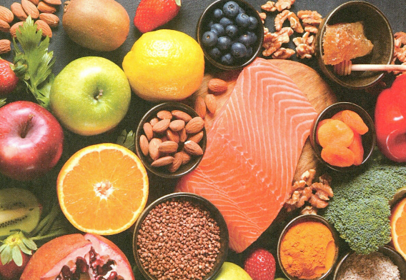
常见生物分子及合成高分子化合物
本主题将从物质组成和结构特点由发，介绍糖类、蛋白质、塑料等常见的生物分子和合成高分子化合物的性质，了解它们在生命活动和社会发展中的重要应用及发挥的作用。
山东科学技术出版社
网址：http://www.lkj.com.cn/

Slide 4
常见生物分子及合成高分子化合物
第1节 糖类
学习目标
认识常见糖类的组成、结构特点、主要性质及其在生命活动中的重要作用。
山东科学技术出版社
网址：http://www.lkj.com.cn/

Slide 5
常见生物分子及合成高分子化合物 第1节 糖类
绿色植物能通过光合作用将二氧化碳和水这些低能、稳定的化学物质转化为葡萄糖、氧气等物质。糖类物质是包括我们人类在内的动物的主要能量来源。在人类日常摄入的能量中，超过一半来自糖类物质。
除了我们熟悉的葡萄糖、茶、糖（白糖、红糖、冰糖的主要成分）外，麦芽糖和果糖也属于糖类。表6-1列出了四种糖的分子式，分析表中信息，看看糖类在组成上有什么特点？
山东科学技术出版社
网址：http://www.lkj.com.cn/

Slide 6
常见生物分子及合成高分子化合物 第1节 糖类
糖类均由C、H、O三种元素组成。在糖类物质的分子组成中，氢原子和氧原子的个数比常为2:1。根据糖类是否能水解和水解产生的产物，可将其分为单糖、寡糖和多糖。葡萄糖、果糖等不能水解的糖属于单糖；1mol糖水解产生2~10mol单糖的称为寡糖，也叫低聚糖；1mol糖水解产生10mol以上单糖的称为多糖。在寡糖中，以二糖最为常见，主要包括蔗糖、麦芽糖和乳糖。
山东科学技术出版社
网址：http://www.lkj.com.cn/

Slide 7
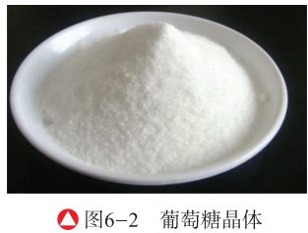
常见生物分子及合成高分子化合物 第1节 糖类
一、葡萄糖
葡萄糖是自然界中分布最为广泛的单糖，纯净的葡萄糖是白色的晶体（图6-2），存在于各种甜味水果、蜂蜜等中。
葡萄糖的结构简式为：
从这个结构简式可以看出，1个葡萄糖分子中含有5个羟基和1个醛基，葡萄糖是一种多羟基醛。
山东科学技术出版社
网址：http://www.lkj.com.cn/

Slide 8
常见生物分子及合成高分子化合物 第1节 糖类
葡萄糖的还原性
实验1：在洁净的试管中加入1mL2%的AgNO₃溶液，边振荡试管边逐滴加入2%的氨水，直到产生的沉淀恰好完全溶解；再加入1mL10%的葡萄糖溶液，振荡后将试管放在热水浴中，观察实验现象。
实验2：在洁净的试管中加入2mL10%的NaOH溶液，再加入5滴5%的CuSO₄溶液，得到新制的Cu(OH)₂悬浊液；继续加入2mL10%的葡萄糖溶液，加热，观察实验现象。
山东科学技术出版社
网址：http://www.lkj.com.cn/

Slide 9
常见生物分子及合成高分子化合物 第1节 糖类
从实验中可以看到，葡萄糖可以与银氨溶液作用发生银镜反应，也能与新制的氢氧化铜作用产生砖红色沉淀，这说明葡萄糖具有与乙醛相似的还原性。
生物体摄入的食物中的糖类可在体内各种酶的作用下水解为葡萄糖。葡萄糖是生物的主要供能物质。1g葡萄糖在人体内完全氧化可释放约15.6kJ能量，同时生成二氧化碳和水。
山东科学技术出版社
网址：http://www.lkj.com.cn/

Slide 10
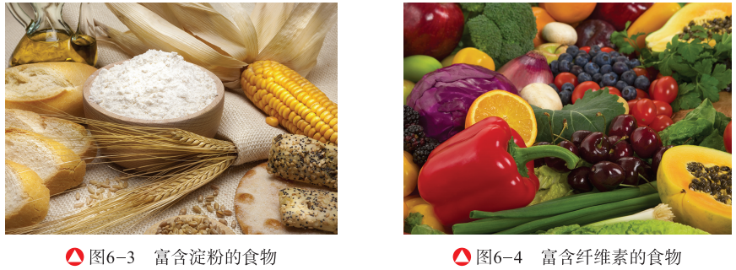
常见生物分子及合成高分子化合物 第1节 糖类
二、淀粉和纤维素
淀粉和纤维素是最重要的多糖，它们都不易溶于水、没有甜味，也不能还原银氨溶液或费林试剂。淀粉是光合作用的产物，是植物储存的主要营养物质，在种子和块根中含量丰富。谷类和薯类含淀粉较多，如大米、小麦、红薯、马铃薯等。纤维素则是细胞壁的主要成分，存在于一切有细胞壁的植物中。
山东科学技术出版社
网址：http://www.lkj.com.cn/

Slide 11
常见生物分子及合成高分子化合物 第1节 糖类
有机高分子化合物
在有机化合物中，有一类由众多原子通过共价键结合形成的、相对分子质量特别大（高达10⁴-10⁶）、具有重复结构单元的物质，它们被称作有机高分子化合物。有机高分子化合物无论在相对分子质量和结构方面，还是物理性质和化学性质方面都与小分子有机化合物存在较大差异。高分子化合物的种类非常多。按照在自然界中是否存在可将高分子化合物分为天然高分子化合物和合成高分子化合物。淀粉、纤维素和蛋白质都属于天然高分子化合物。
山东科学技术出版社
网址：http://www.lkj.com.cn/

Slide 12
常见生物分子及合成高分子化合物 第1节 糖类
淀粉是一种白色粉末，由数百个葡萄糖单元连接组成，分子式通常写作(C₆H₁₀O₅)_{n}。一般来说，淀粉不溶于冷水，但有些相对分子质量小的淀粉可以溶于热水，冷却后形成淀粉胶体（通常也称淀粉溶液）。淀粉溶液遇到单质碘会显示特征性的蓝色，该性质通常用于检验淀粉或单质碘的存在。
淀粉在人体内受到淀粉酶、麦芽糖酶的催化作用先水解成麦芽糖，再水解为葡萄糖被人体吸收，从而为人体提供能量。在体外，淀粉可以在硫酸的催化作用下逐步水解，最终转化为葡萄糖。
山东科学技术出版社
网址：http://www.lkj.com.cn/

Slide 13
常见生物分子及合成高分子化合物 第1节 糖类
淀粉的水解
在试管1中加入0.5g淀粉和4mL水，加热到沸腾后冷却，再加入2-3滴碘水，观察实验现象；在试管2中加入0.5g淀粉和4mL 20%的稀硫酸，振荡后加热试管3-4min，然后冷却到室温，再加入2-3滴碘水，观察实验现象。
山东科学技术出版社
网址：http://www.lkj.com.cn/

Slide 14
常见生物分子及合成高分子化合物 第1节 糖类
除为人体提供能量外，淀粉也是重要的工业原料，可用于生产乙醇、食醋、织物浆料、食品添加剂等。
纤维素为白色纤维状物质，是构成植物细胞的基础物质。纤维素也可用化学式（C₆H₁₀O₅)_{n}表示，但其相对分子质量远大于淀粉，可达数十万到上千万。与淀粉相似，纤维素在酸或酶的催化作用下可以发生水解，最终产物也是葡萄糖。
山东科学技术出版社
网址：http://www.lkj.com.cn/

Slide 15
常见生物分子及合成高分子化合物 第1节 糖类
纤维素含量最高的植物是棉花，棉花中纤维素的含量达95%以上。纤维素广泛用于纺织工业，还用于生产塑料、炸药、电影胶片等。因为人体内不存在水解纤维素的酶，纤维素难以被人体吸收，但纤维素能促进肠胃蠕动，有助于消化，故膳食纤维又被称为“第七大营养素”。
山东科学技术出版社
网址：http://www.lkj.com.cn/

Slide 16
常见生物分子及合成高分子化合物 第1节 糖类
蔗糖和麦芽糖
蔗糖和麦芽糖是生活中常见的二糖，它们水解能生成两分子单糖。蔗糖多存在于植物体中，是自然界中分布最广的二糖，许多甜味食物都含有蔗糖。甘蔗和甜菜含有较多的蔗糖，红糖、白糖、冰糖等的主要成分均为蔗糖（图6-5）。
山东科学技术出版社
网址：http://www.lkj.com.cn/

Slide 17
常见生物分子及合成高分子化合物 第1节 糖类
1mol蔗糖（C₁₂H₂₂O₁₁）在催化剂的作用下能水解生成1mol葡萄糖和1mol果糖。
葡萄糖和果糖虽然分子式相同，但结构不同。果糖分子内不含醛基，是一种酮糖。
麦芽糖主要存在于发芽的谷粒中，在麦芽中含量较高，因此得名。市面上贩售的麦芽糖主要由玉米、小麦或糯米等富含淀粉的粮食制成。1mol麦芽糖在催化剂的作用下能水解生成2mol葡萄糖。麦芽糖的甜度较低，大约是蔗糖的1/3，主要用于制作糕点、糖果，或者作为食醋、酱油的添加剂。
山东科学技术出版社
网址：http://www.lkj.com.cn/

